Slide 1
INTELIGÊNCIA ARTIFICIAL
REDES NEURAIS ARTIFICIAIS COM PYTHON
Classificação e Regressão
Prof. Luciano Galdino

Slide 2
Aprendizagem nas redes neurais artificiais

Slide 3
Aprendizagem nas redes neurais artificiais
Conjunto de regras ou procedimentos que adaptam ou ajustam os parâmetros (intensidades das conexões entre neurônios, pesos associados às sinapses e nível de bias) para que a rede possa aprender uma determinada função e melhorar seu desempenho.
Tipos de Aprendizagens
Supervisionada.
Não supervisionada.
Reforço.

Slide 4
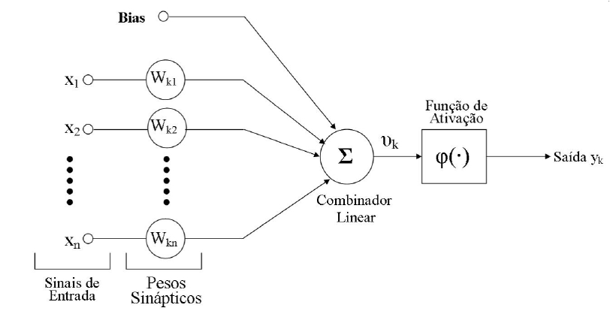
Processo de Aprendizagem
Rede neural tem a capacidade de aprender e de melhorar seu desempenho por meio da aprendizagem.
As regras de aprendizagem definem como a rede deve ajustar os pesos sinápticos.
Existem quatro tipos de regras de aprendizagem:
Correção de Erro.
Hebbiana.
Boltzmann.
Competitiva.

Slide 5
Gênero | Estado Civil | Grau de instrução | Produto
Masculino | Casado | Básico | A
Feminino | Casado | Superior | B
Feminino | Viúva | Básico | A
Masculino | Solteiro | Superior | B
Feminino | Solteira | Superior | B
Classe (target)
Previsores
(atributos)
Gênero | Estado Civil | Grau de instrução | Produto
0 | 0 | 0 | 0
1 | 0 | 1 | 1
1 | 2 | 0 | 0
0 | 1 | 1 | 1
1 | 1 | 1 | 1

Slide 6
Gênero | Estado Civil | Grau de instrução | Produto
Masculino | Casado | Básico | A
Feminino | Casado | Superior | B
Feminino | Viúva | Básico | A
Masculino | Solteiro | Superior | B
Feminino | Solteira | Superior | B
Classe (target)
Previsores
(atributos)
Matriz de Confusão
Gênero | Estado Civil | Grau de instrução | Produto | Saída
0 | 0 | 0 | 0 | 0
1 | 0 | 1 | 1 | 0
1 | 2 | 0 | 0 | 1
0 | 1 | 1 | 1 | 1
1 | 1 | 1 | 1 | 0
 | Referência
Saída |  | 0 | 1
 | 0 | 1 | 2
 | 1 | 1 | 1
40% acerto

Slide 7
Gênero | Estado Civil | Grau de instrução | Produto
Masculino | Casado | Básico | A
Feminino | Casado | Superior | B
Feminino | Viúva | Básico | A
Masculino | Solteiro | Superior | B
Feminino | Solteira | Superior | B
Classe (target)
Previsores
(atributos)
Matriz de Confusão
Gênero | Estado Civil | Grau de instrução | Produto | Saída
0 | 0 | 0 | 0 | 0
1 | 0 | 1 | 1 | 0
1 | 2 | 0 | 0 | 0
0 | 1 | 1 | 1 | 1
1 | 1 | 1 | 1 | 0
 | Referência
Saída |  | 0 | 1
 | 0 | 2 | 2
 | 1 | 0 | 1
60% acerto

Slide 8
Gênero | Estado Civil | Grau de instrução | Produto
Masculino | Casado | Básico | A
Feminino | Casado | Superior | B
Feminino | Viúva | Básico | A
Masculino | Solteiro | Superior | B
Feminino | Solteira | Superior | B
Classe (target)
Previsores
(atributos)
Matriz de Confusão
Gênero | Estado Civil | Grau de instrução | Produto | Saída
0 | 0 | 0 | 0 | 0
1 | 0 | 1 | 1 | 0
1 | 2 | 0 | 0 | 0
0 | 1 | 1 | 1 | 1
1 | 1 | 1 | 1 | 1
 | Referência
Saída |  | 0 | 1
 | 0 | 2 | 1
 | 1 | 0 | 2
80% acerto

Slide 9
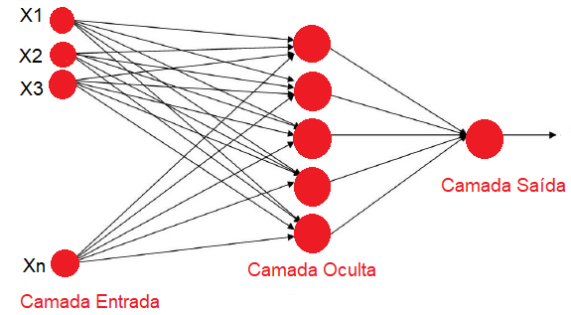
1) Regra por Correção de Erro:
Ajusta os pesos sinápticos por meio do erro, que é obtido através da diferença entre o valor de saída da rede e o valor esperado em um ciclo de treinamento. Com isso gradualmente vai diminuindo o erro geral da rede.
2) Regra Hebbiana:
Postulado de Heb: “Se dois neurônios em ambos os lados de uma sinapse são ativados sincronamente e simultaneamente, então a força daquela sinapse é seletivamente aumentada”.

Slide 10
3) Regra de Boltzmann:
Procedimento de aprendizagem não-supervisionado para modelar uma distribuição de probabilidade.
Dois estados possíveis: ligado (+1) e desligado (-1).
Neurônios possuem conexões bidirecionais.
4) Regra Competitiva:
Neurônios são forçados a competir entre si e somente um será ativo, ou seja, o que tiver maior similaridade com o padrão de entrada.
Todos os pesos dos neurônios próximos ao neurônio vencedor terão seus valores ajustados.

